Slide 1
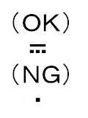
直流マークの確認
直流マークが正常に表示されていることを確認してください。

これから試し印字する主銘板の直流マークも確認してください。よろしければOKを押してください。

